Slide 1


E-TONTINE
Système informatisé de gestion de tontine
par
AS Consulting
Février 2023
Tel: + 225 25 22 00 82 32 / + 225 07 67 50 45 29
E-mail: infos@asconsulting.ci
Site web : www.asconsulting.ci

Slide 2
PRINCIPES
Une tontine est système de financement communautaire à destination de tous les membres de la communauté de manière périodique et tournante. Le financement est réalisé par l’épargne collective périodique de tous les membres de la communauté jusqu’à ce que chaque membre ai bénéficié du financement.
Notre système est bâti autour d’un partenaire de mobile money permettant :
La création automatique d’un compte Mobile Money adossé à une communauté pouvant recevoir les paiement et procéder à des transferts d’argent;
La possibilité de réaliser idéalement des prélèvements automatique sur les comptes des membres d’une communauté
Le système est une application mobile et web permettant de créer une communauté, d’inscrire un membre, de procéder aux paiements et suivre l’activité.
Nous allons décrire ici le comportement de la plateforme sur les aspects :
Inscription de nouveaux membres
Collecte des cotisations
Paiement des ayants droits
Suivi de l’activité

Slide 3

INSCRIPTION DES NOUVEAUX MEMBRES
Le groupe est créé et administré par une personne physique précise en indiquant le nombre maximum d’adhérent, le montant des cotisations et la périodicité de paiement;
Cette personne procède au recrutement des membres de son groupe en transmettant une invitation à un numéro de téléphone en indiquant le montant de la cotisation, la périodicité, la durée totale de la cotisation et le montant devant être reçu par l’adhérent;
La personne recevant l’invitation clique sur le lien qui y est contenu, renseigne son identité et confirme que les conditions de paiement lui sied;
Par la suite, l’adhérent est invité à télécharger l’application mobile pour gérer au mieux ses opérations.

Slide 4

COLLECTE DES COTISATIONS
Au plus tard à l’échéance de paiement, chaque adhérent est tenu d’honorer sa cotisation. En fonction du mode de paiement choisi et des possibilités offertes par le partenaire Mobile Money, trois options de paiement sont possible.
Prélèvement automatique
A partir de la date échéance, une tentative de prélèvement automatique est réalisée sur le compte Mobile Money de l’adhérent jusqu’à ce que la totalité du montant dû soit payé.
Paiement volontaire
Lorsque l’adhérent se connecte à son interface, il apprécie les échéances de paiement en attente. Il peut choisir l’échéance à régler et procéder au paiement avec l’opérateur partenaire de Mobile Money depuis l’interface de l’application
Collecte physique
L’administrateur du groupe (ou une personne indiquée par ce dernier) reçoit les paiements des membres directement en espèce ou par tout autre canal.
Ce dernier marque dans le système que ces personnes concernées ont réalisées le paiement en mettant en évidence le mode de paiement;
Les personnes concernées reçoivent un reçu de paiement par message.
L’administrateur procède au chargement d’un compte Mobile Money puis réalise le reversement électronique du montant collecté depuis l’interface de l’application.

Slide 5
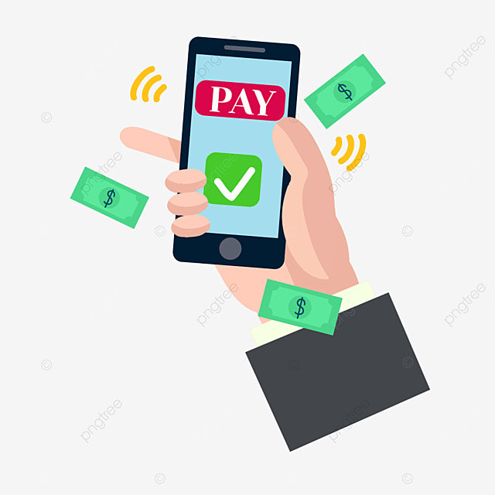
PAIEMENT DES AYANT DROITS
Le paiement se fait suivant une rotation définie à la création du groupe et connu par l’ensemble des acteurs.
Paiement automatique :
Le paiement automatique est une option réalisable en fonction des possibilités offertes par le partenaire Mobile Money.
Lorsque l’ensemble des cotisations est reçu, le système procède au paiement des bénéficiaires et informe tous les acteurs que le paiement a été réalisé;
Paiement manuel:
L’administrateur du groupe procède au paiement des bénéficiaires en déclenchant l’opération depuis la plateforme. Tous les acteurs sont par la suite notifié que le paiement a été réalisé;

Slide 6

SUIVI DE L’ACTIVITE
Administrateur du groupe :
L’administrateur d’un groupe apprécie l’ensemble de l’activité du groupe qu’il gère.
La liste des adhérents
Le montant total cotisé
Le montant total redistribué
Le nombre de paiement en souffrance
Le montant total restant à collecté et redistribuer pour fermer la boucle de paiement
Administrateur de la plateforme:
L’administrateur de la plateforme a une vue d’ensemble sur :
Les groupes existants et pour chacun, le nombre d’adhérent
Les sommes totales collectées avec les modes de collecte
Les sommes à collecter pour le mois en cours
Les sommes des paiement en souffrance

